Slide 1






Ferramentas de informática para TCC
Busca de artigos no PubMed, SciELO e BVS e ferramentas do MS Word, MS Excel e Mendeley
M.Sc Laise de Moraes
2022

Slide 2
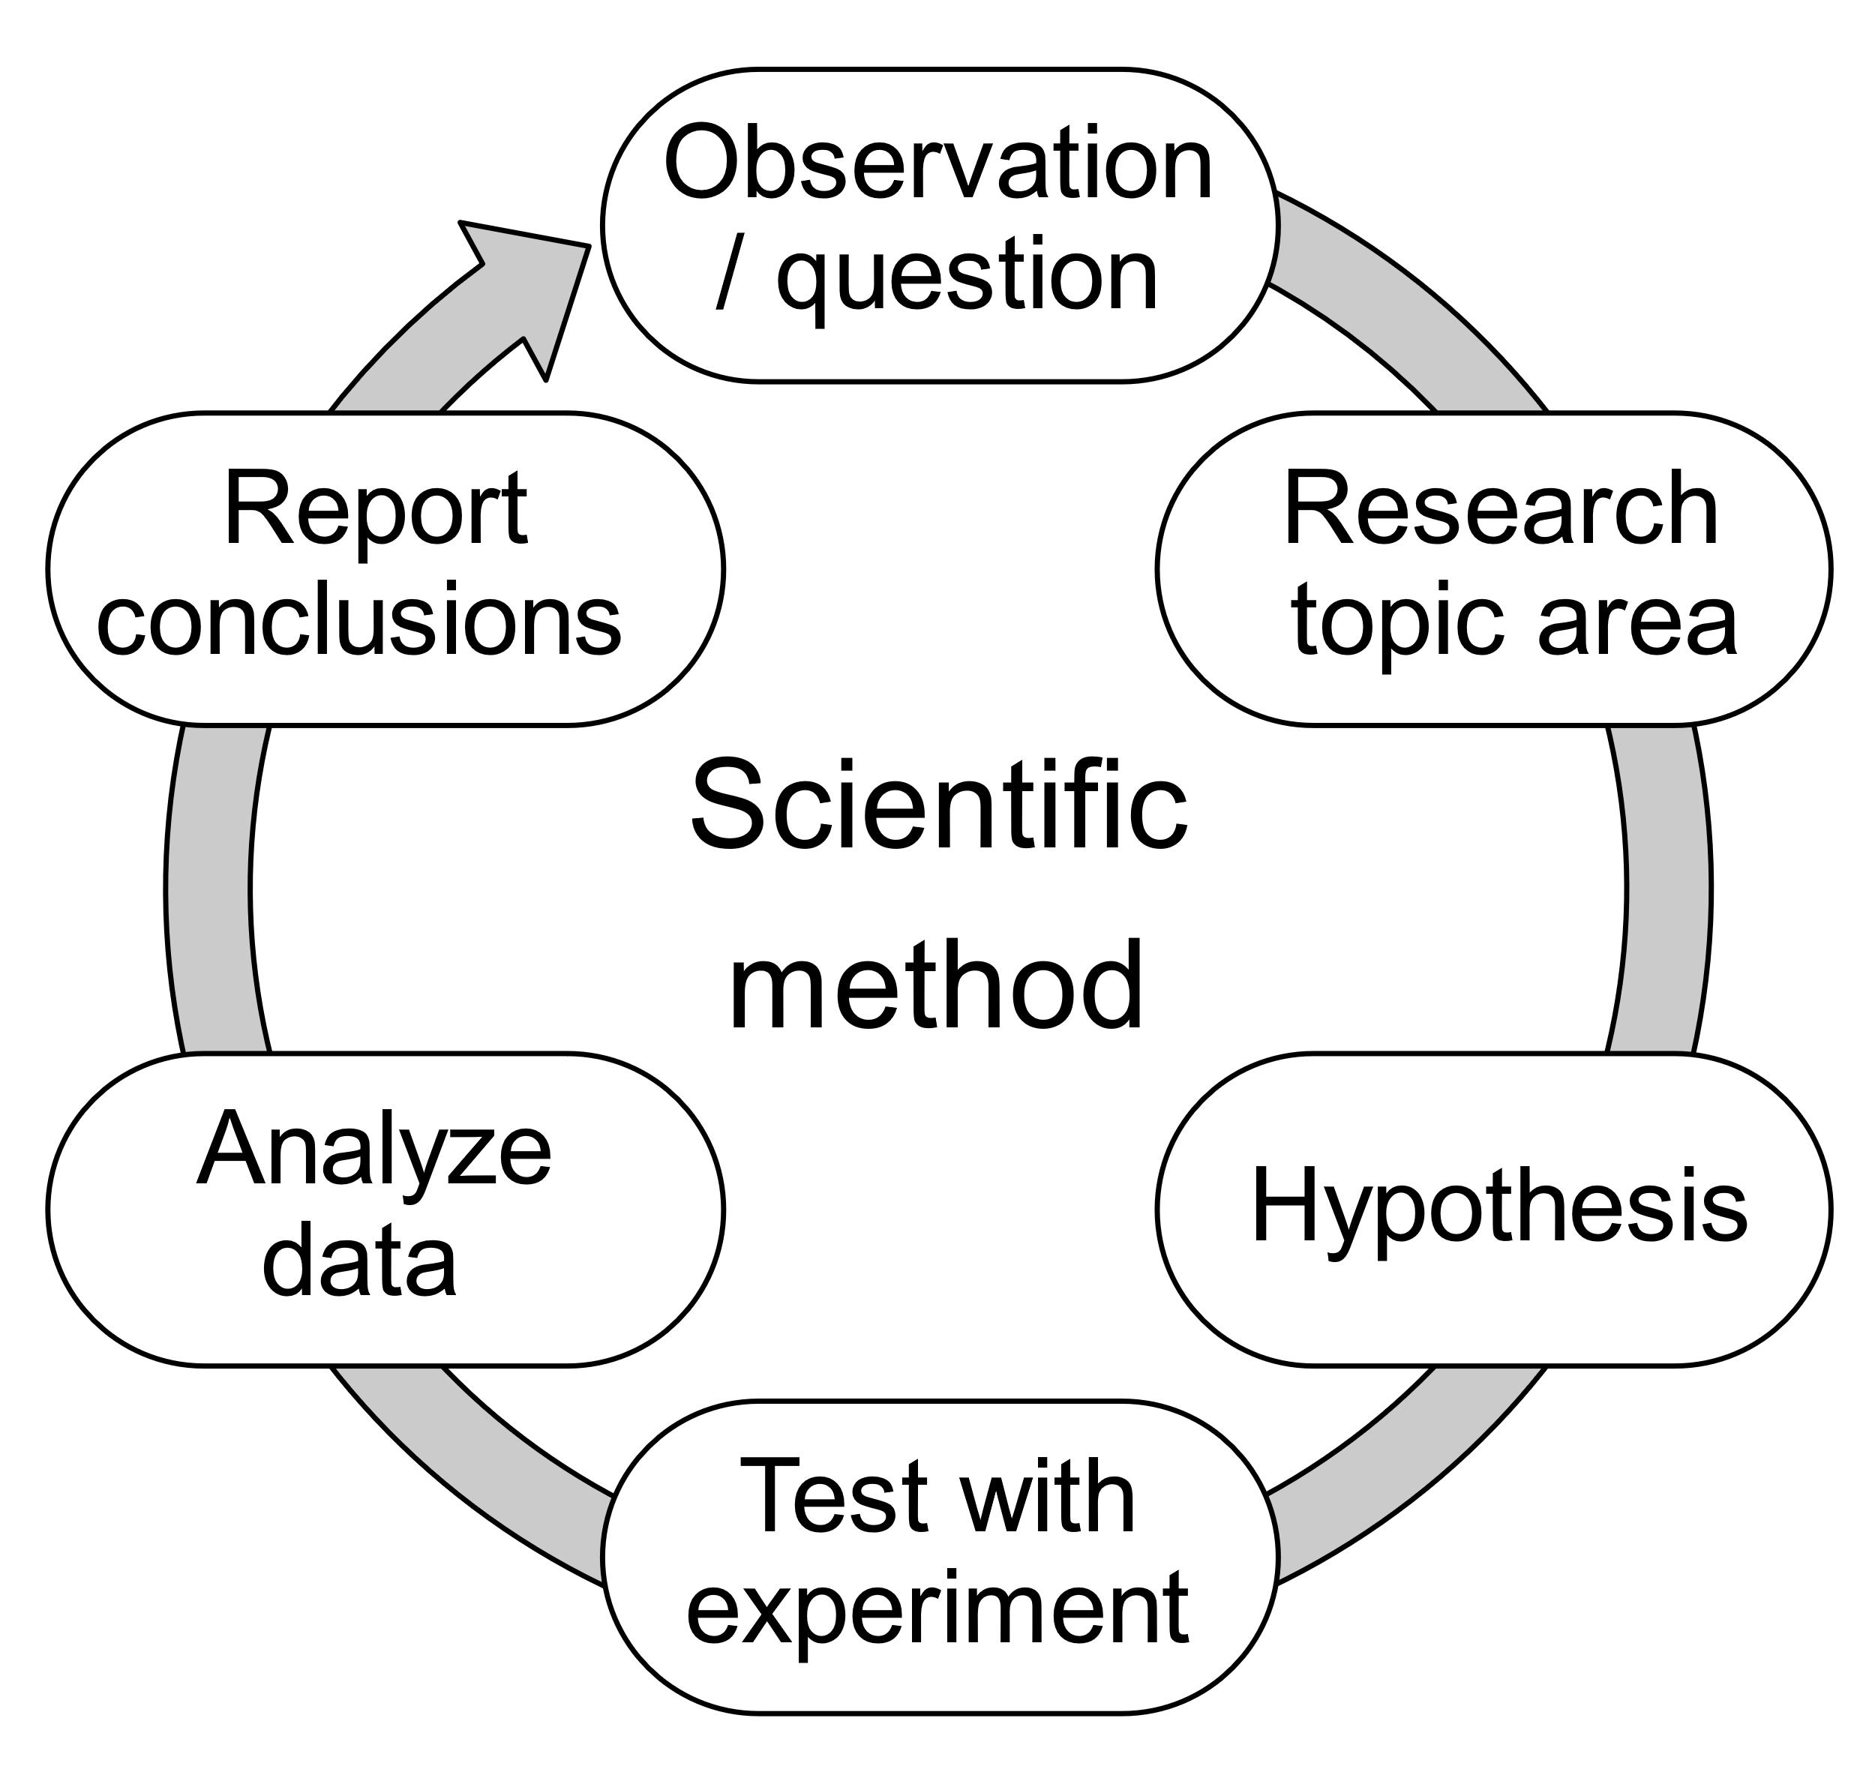
O pensamento científico: Qual a minha pergunta?

Slide 3
Estratégias de busca
Definição dos descritores apropriados MeSH – https://meshb.nlm.nih.gov/
DeCS – http://decs.bvs.br/
Definição dos limitadores de busca (título, autor, resumo)
Uso adequado dos operadores lógicos booleanos (AND, OR, NOT)
Mesmo assim nem tudo pode ser encontrado facilmente...
literatura científica
indexados em base local
indexados em base internacional
indexados em universidades
não indexados

Slide 4
Operadores lógicos booleanos
AND seleciona artigos que contenham um assunto e outro assunto

Slide 5
Operadores lógicos booleanos
OR seleciona artigos que contenham um assunto ou outro assunto

Slide 6
Operadores lógicos booleanos
AND NOT seleciona artigos que excluam um dado assunto

Slide 7
Bases de dados para busca de artigos científicos

Slide 8

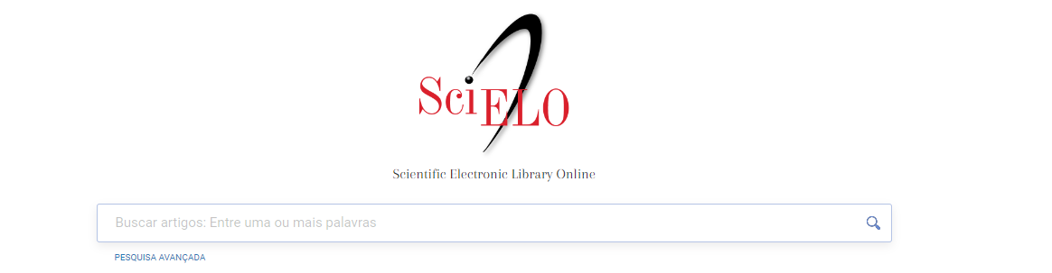
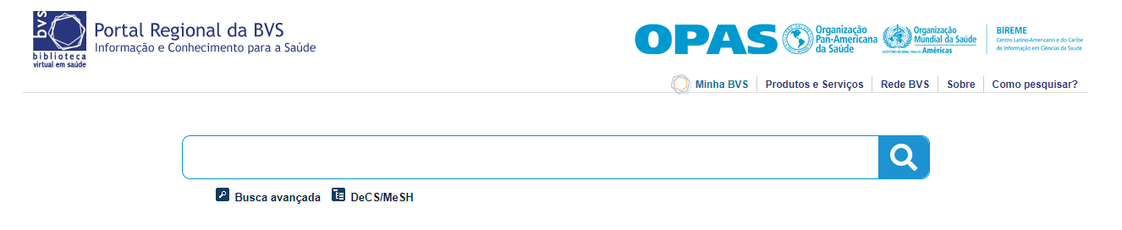
Localização da busca avançada

Slide 9
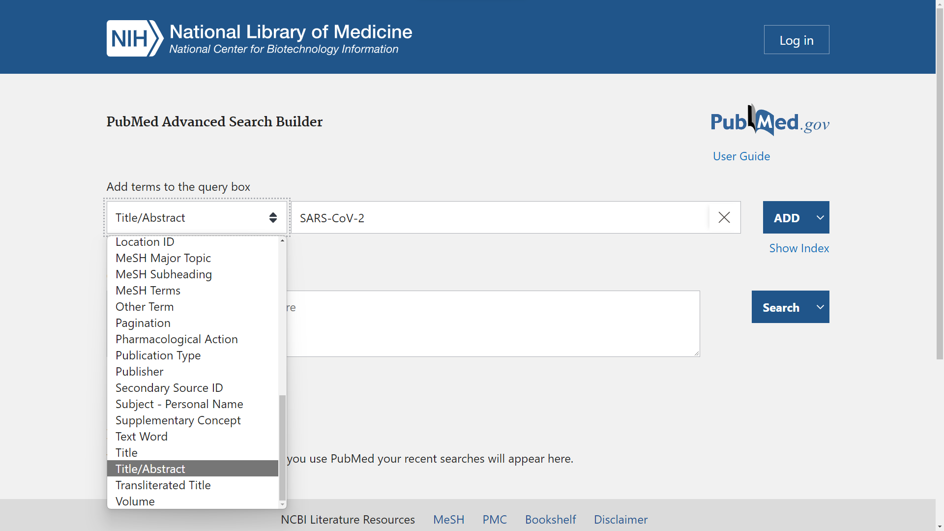
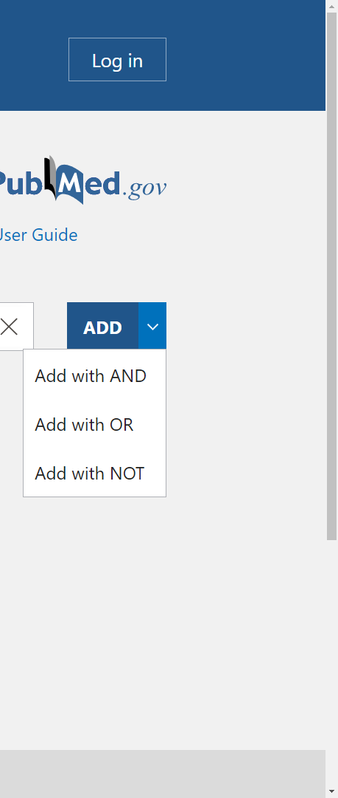
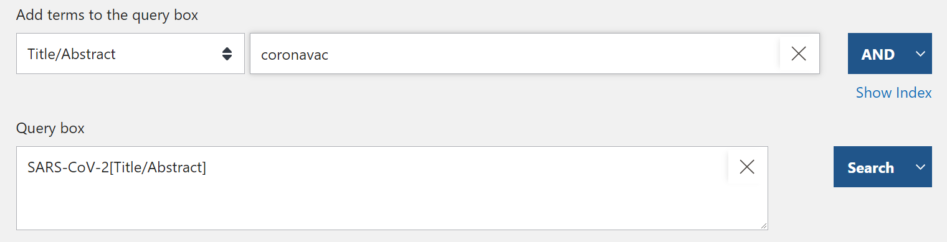
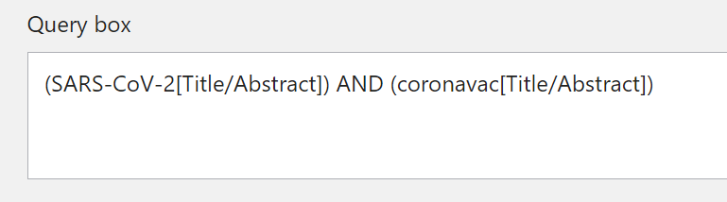
Como realizar a busca avançada

Slide 10
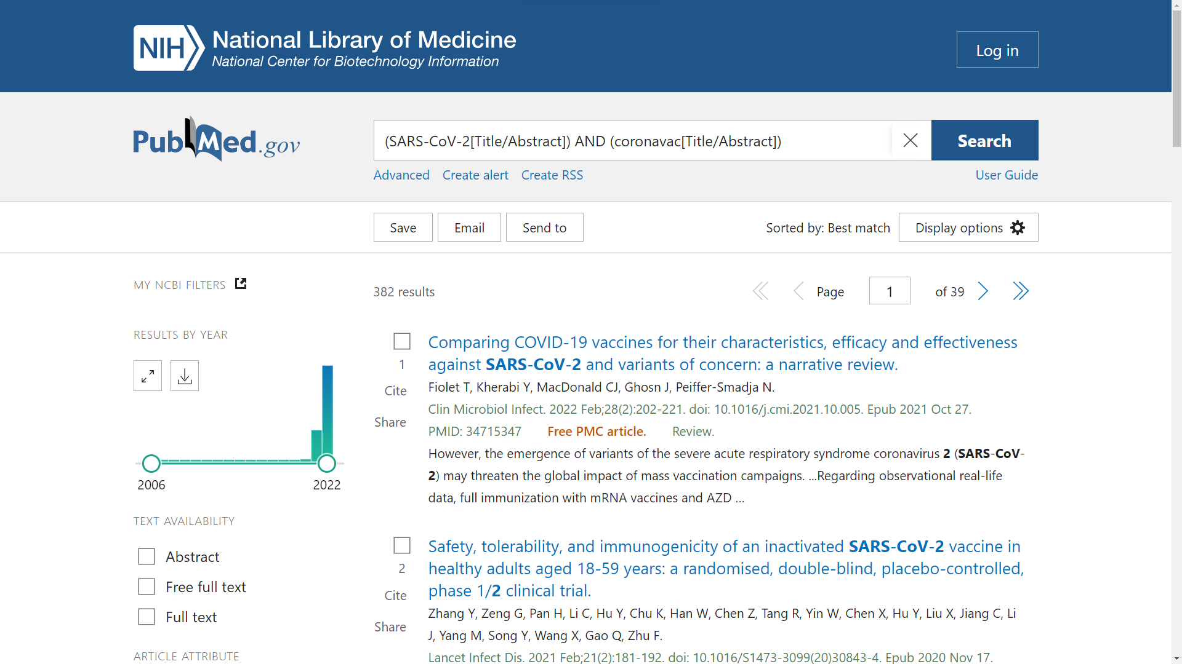
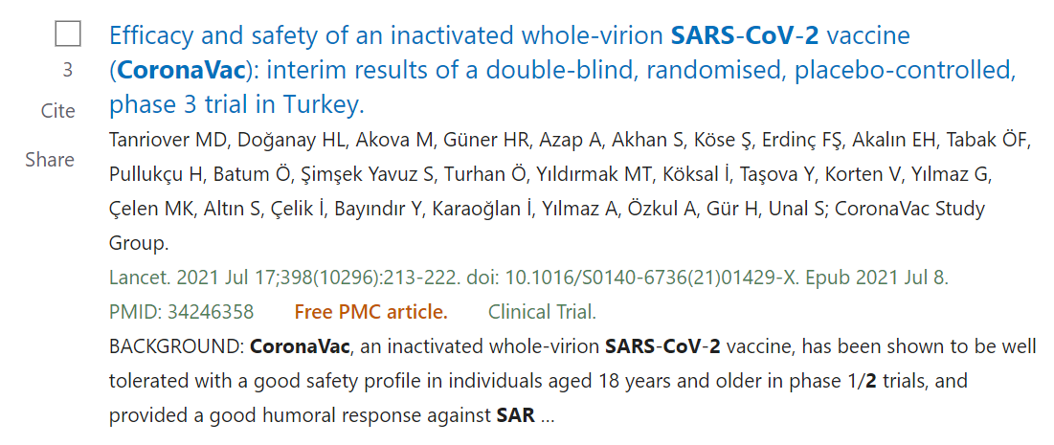
Como realizar a busca avançada

Slide 11
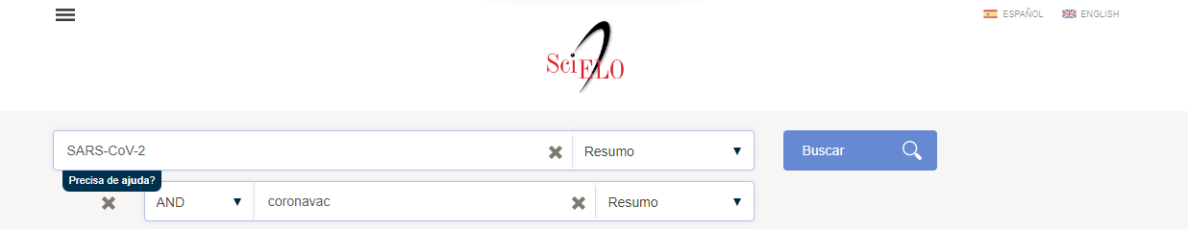
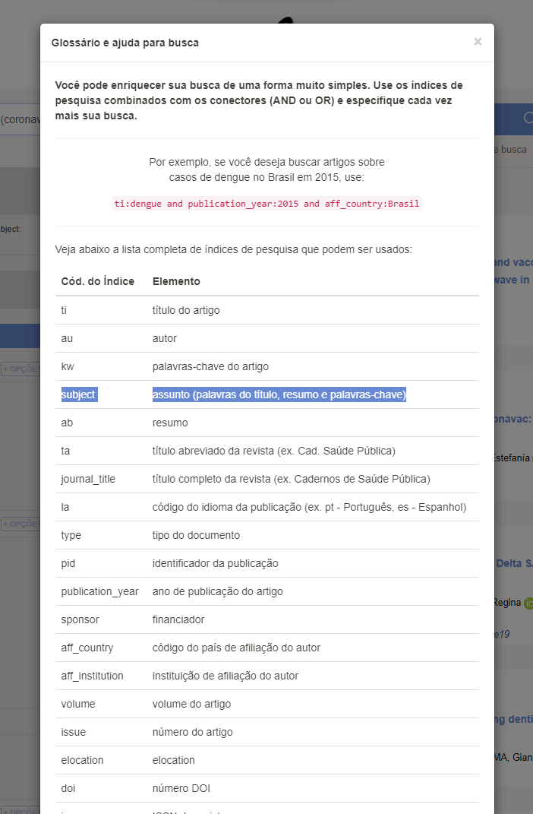
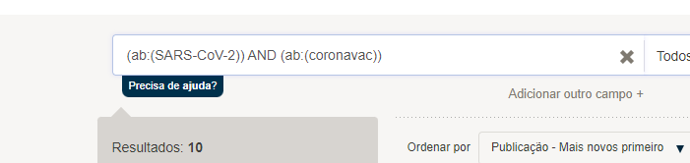
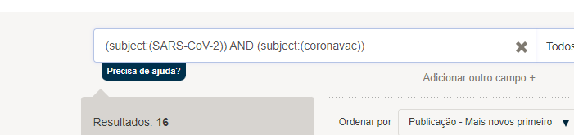
Como realizar a busca avançada

Slide 12
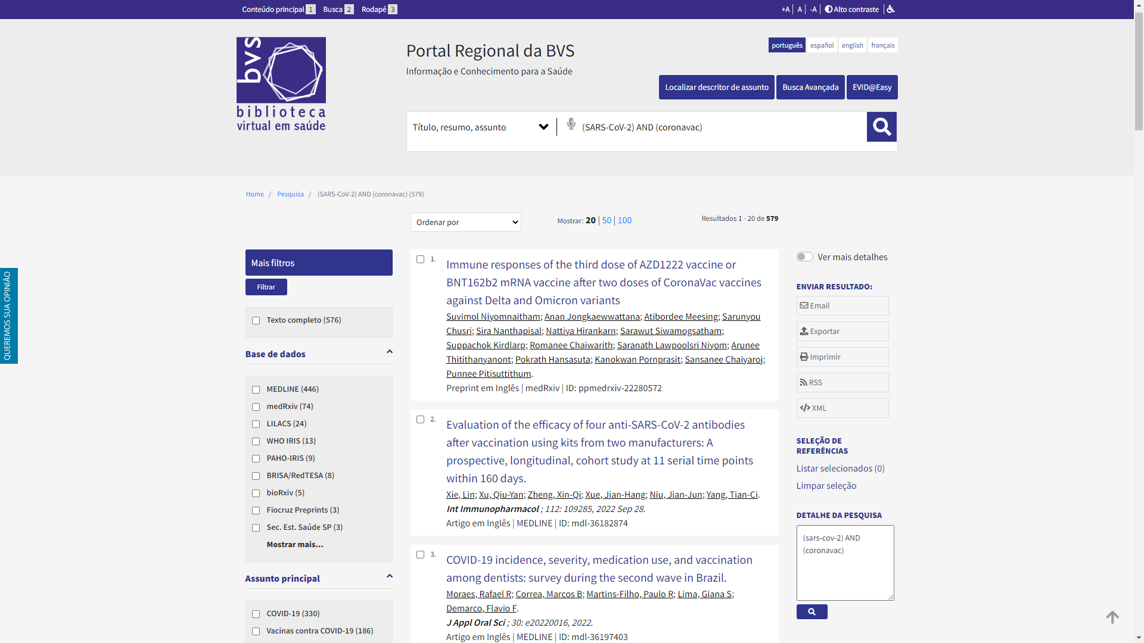
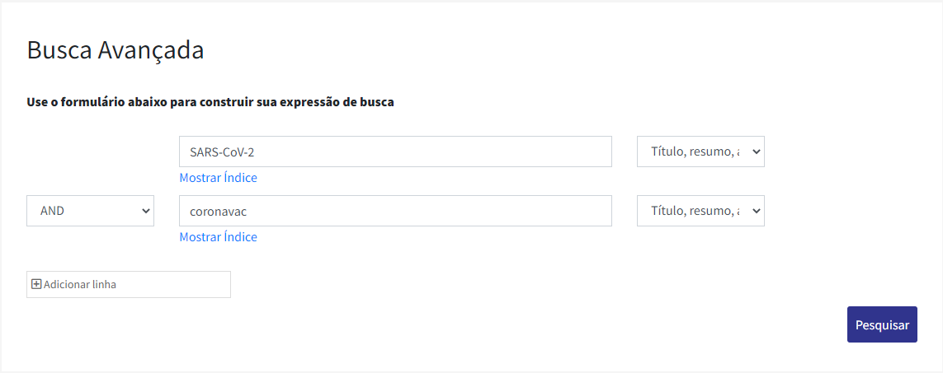
Como realizar a busca avançada

